Slide 1
Традиции Курагинского детского сада №15 по физической культуре
Инструктор физической культуры: Нагаева В.А

Slide 2
Физи́ческая культу́ра — область социальной деятельности, направленная на сохранение и укрепление здоровья человека в процессе осознанной двигательной активности.

Slide 3
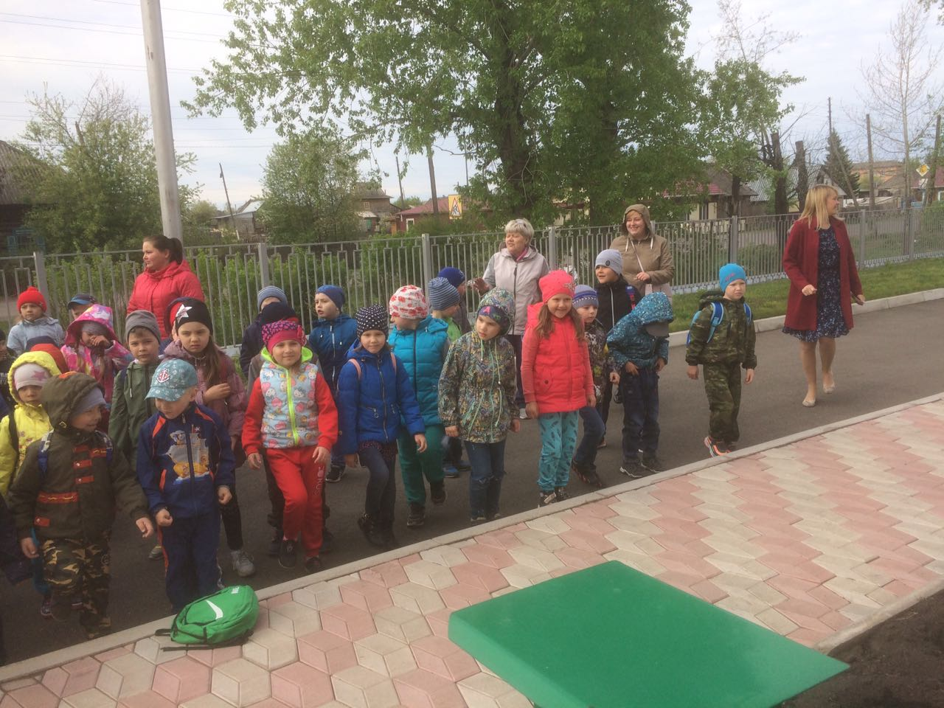
Утренняя гимнастика

Slide 4
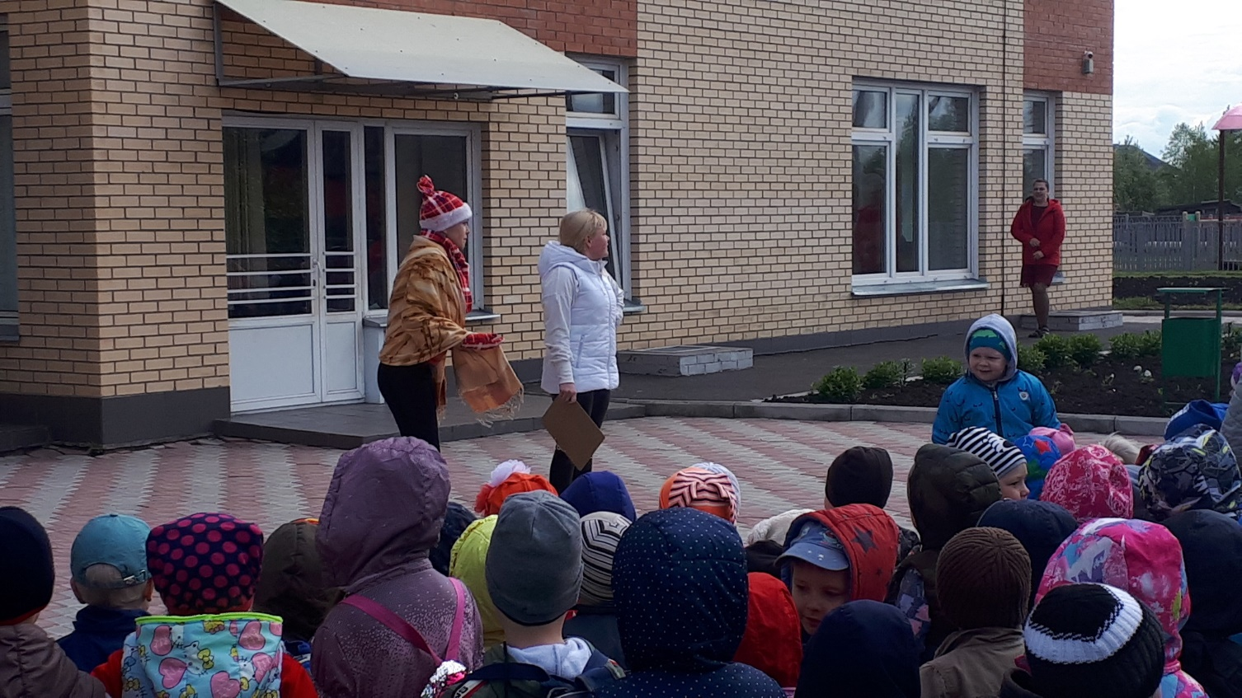
День здоровья

Slide 5
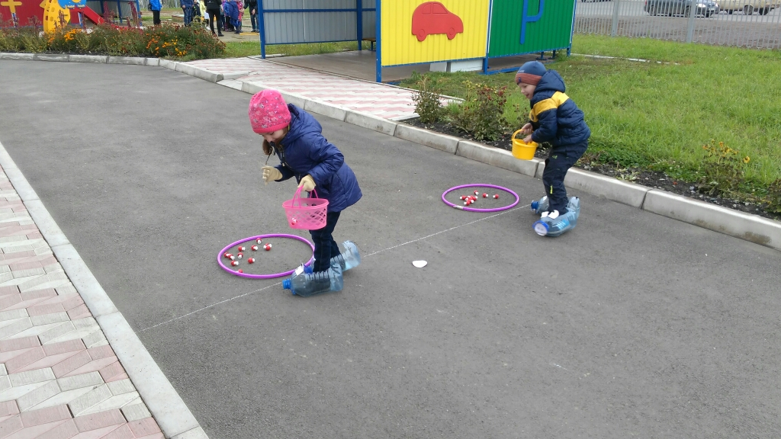

Slide 6
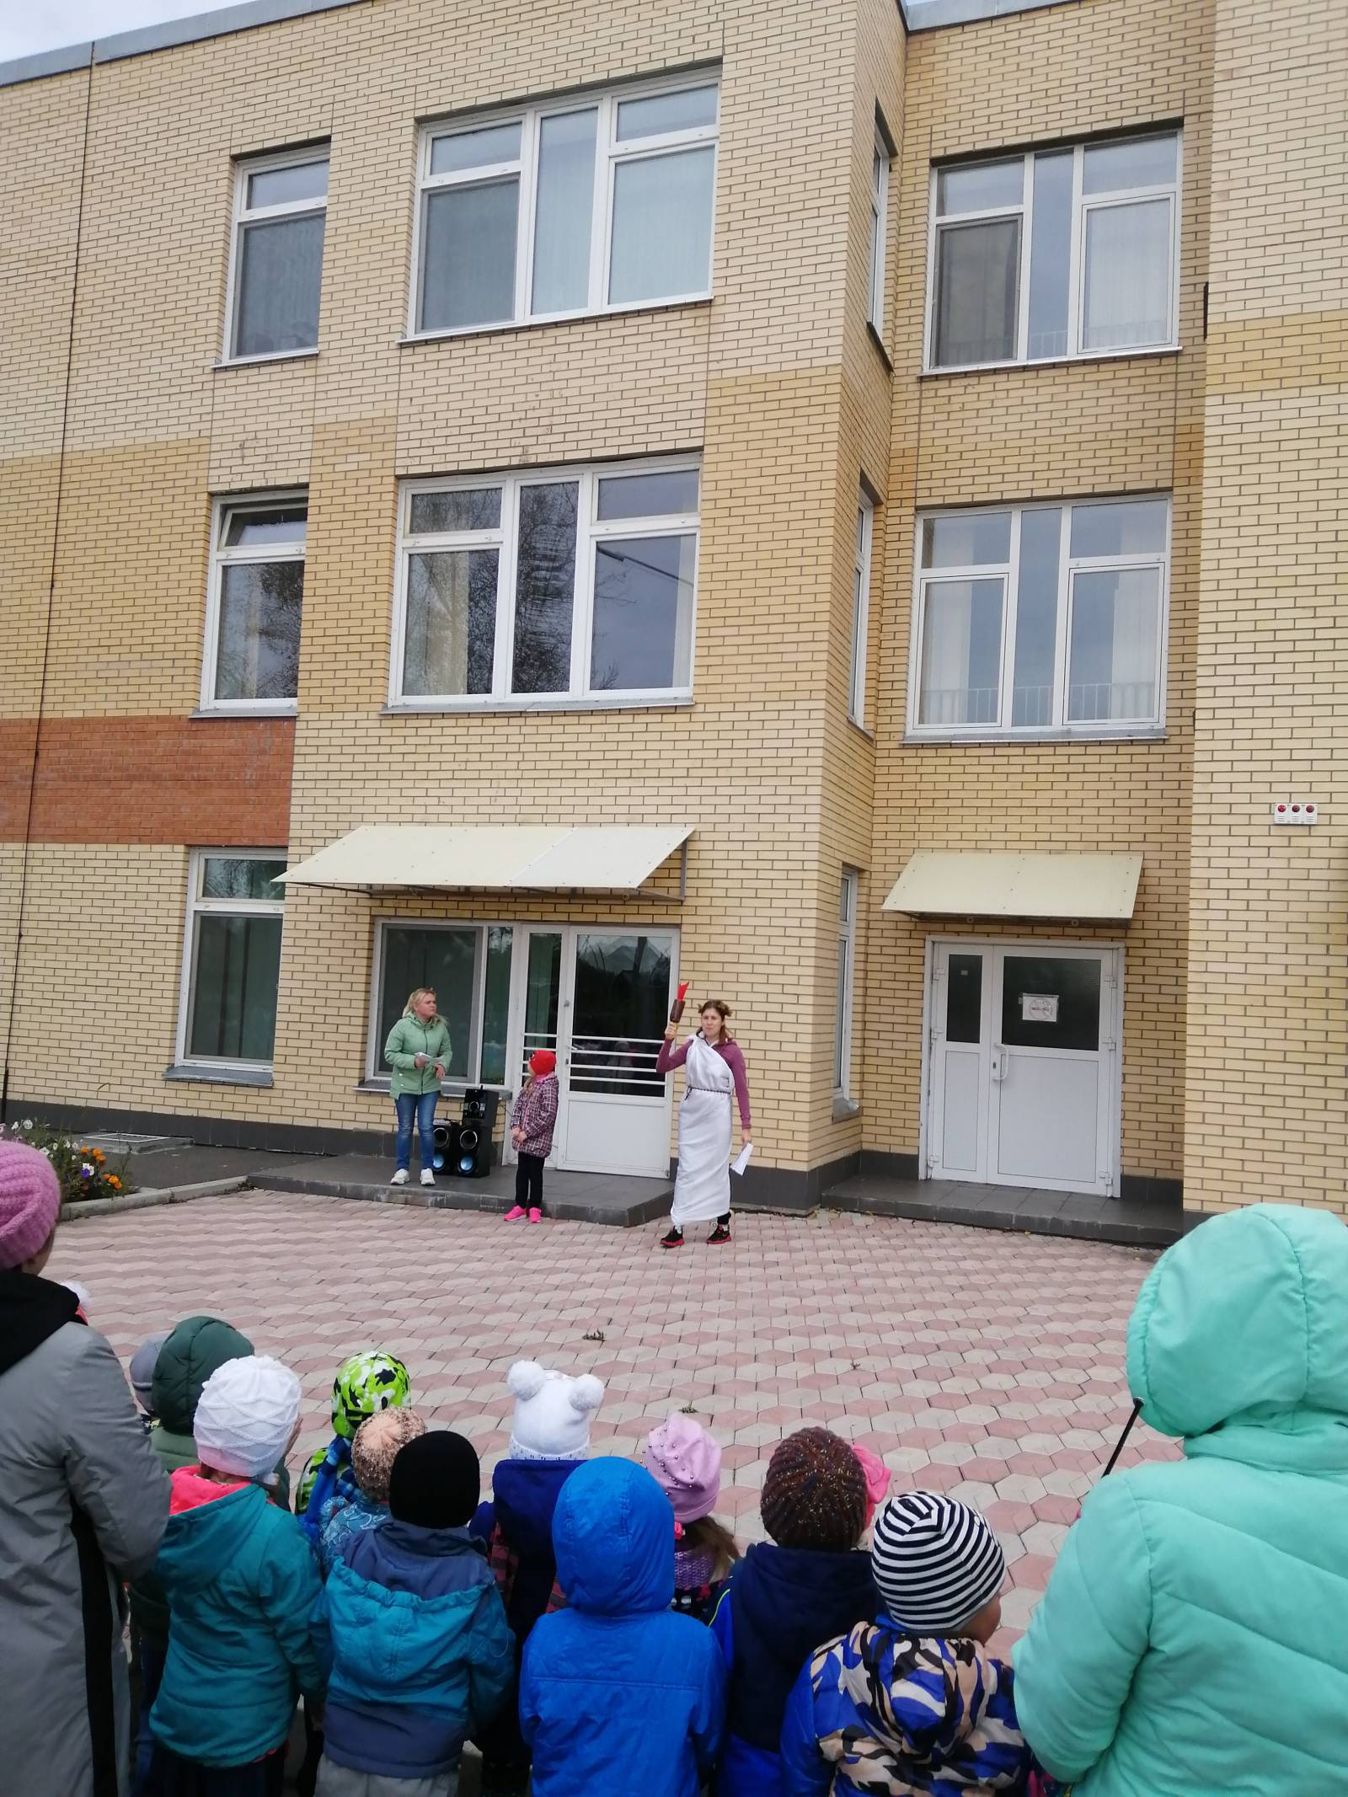

Slide 7
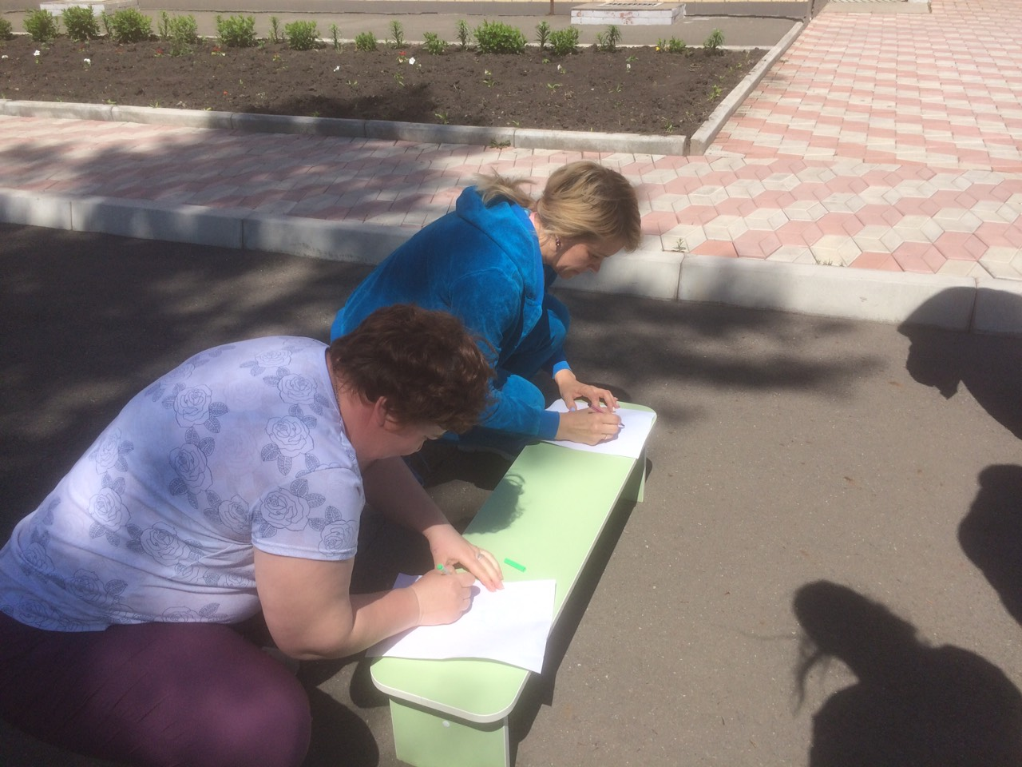

Slide 8
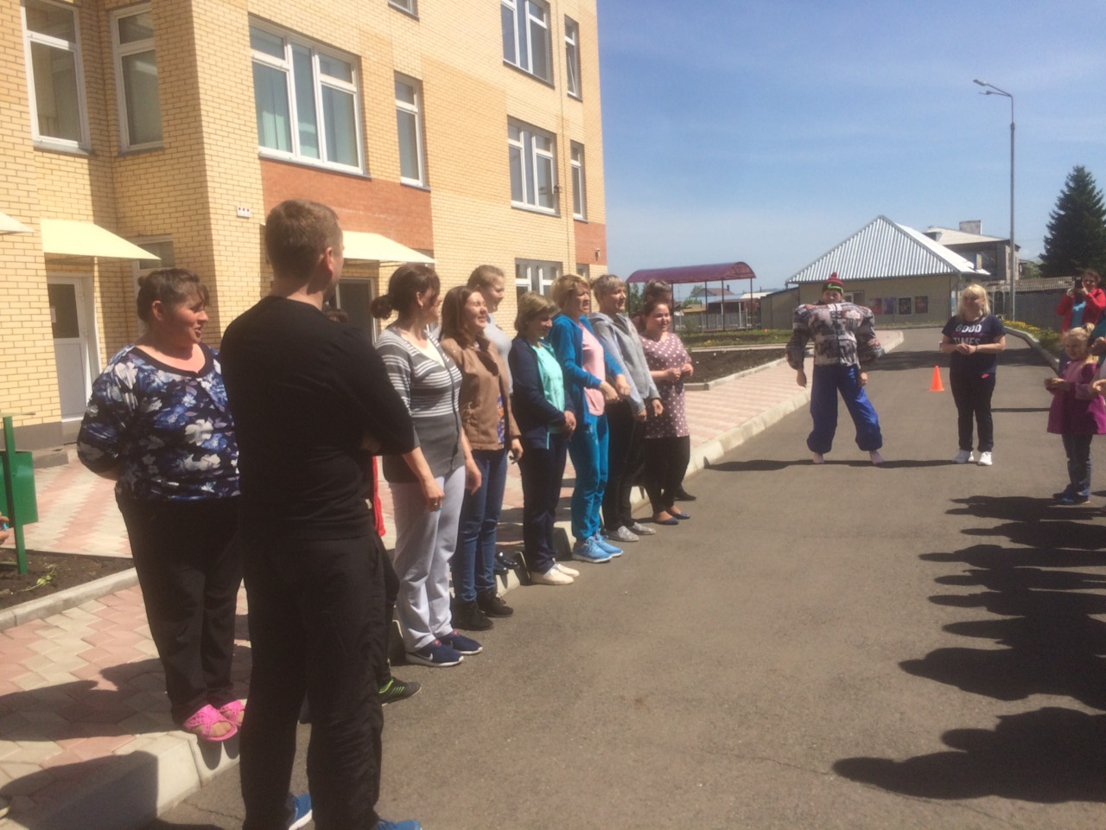

Slide 9
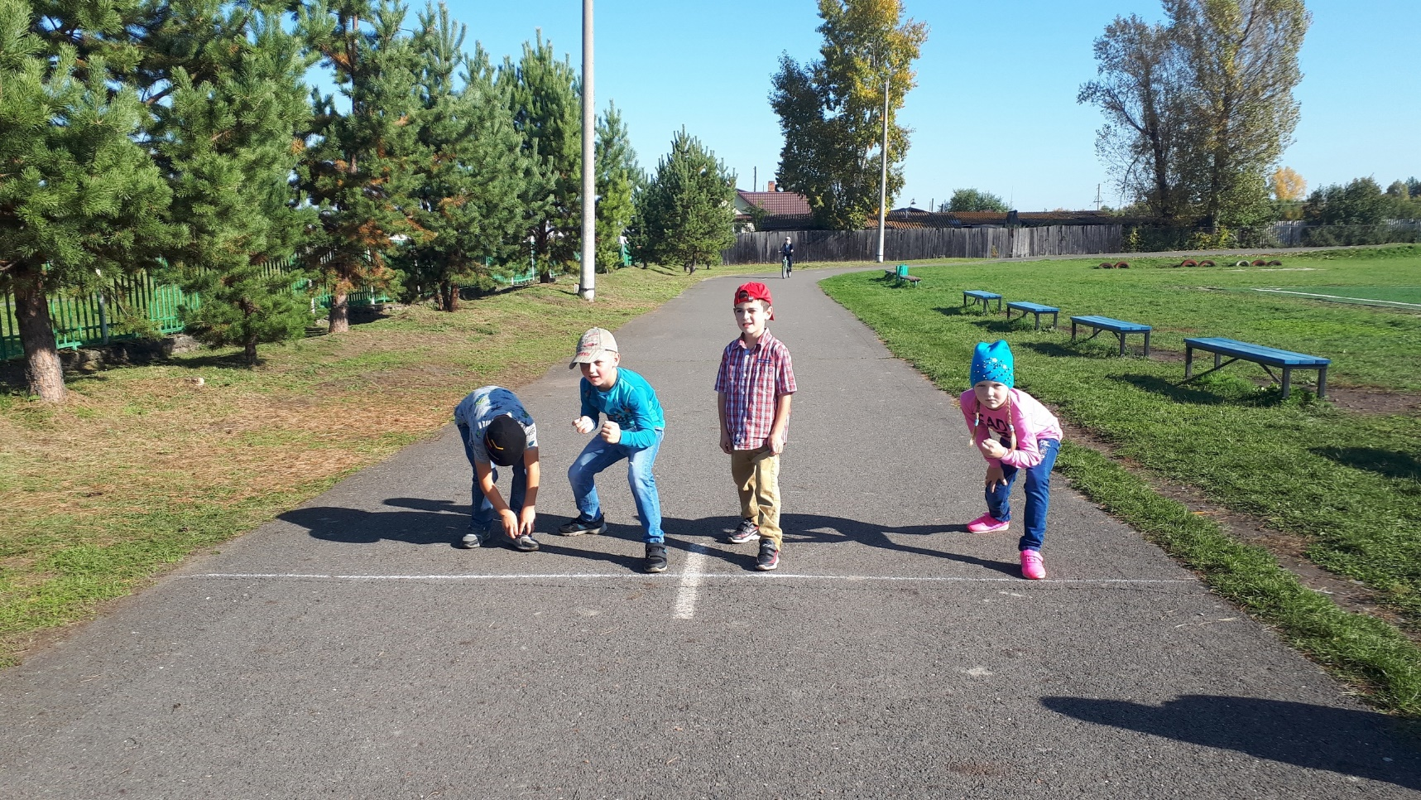
Участие в соревнованиях

Slide 10
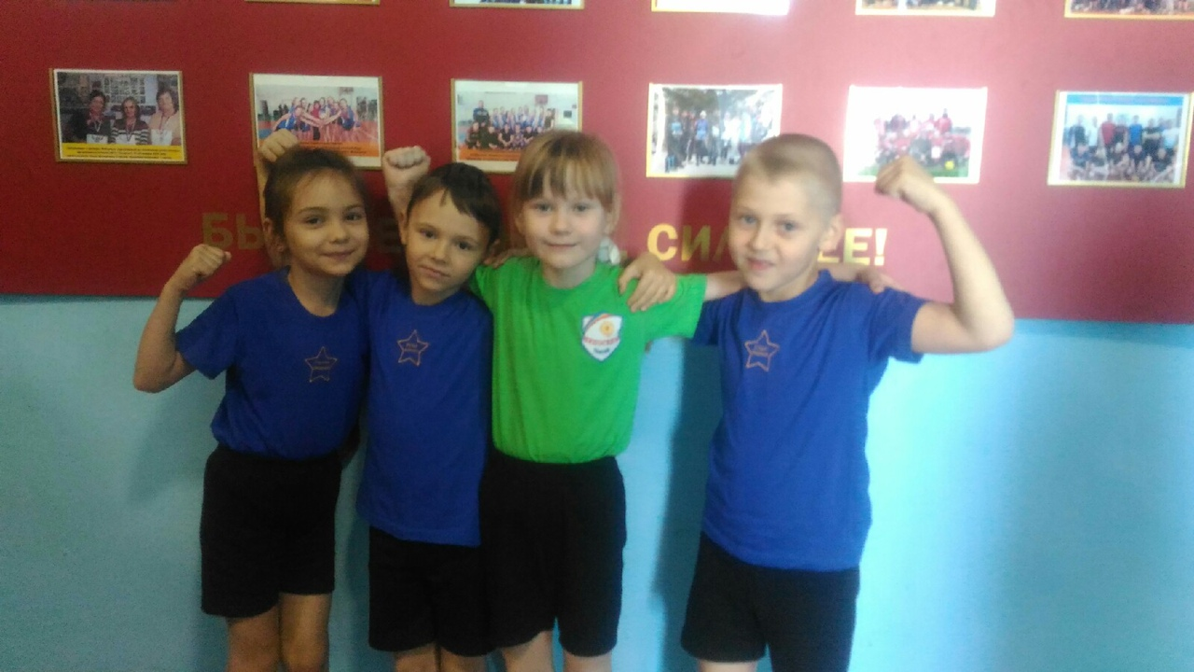

Slide 11
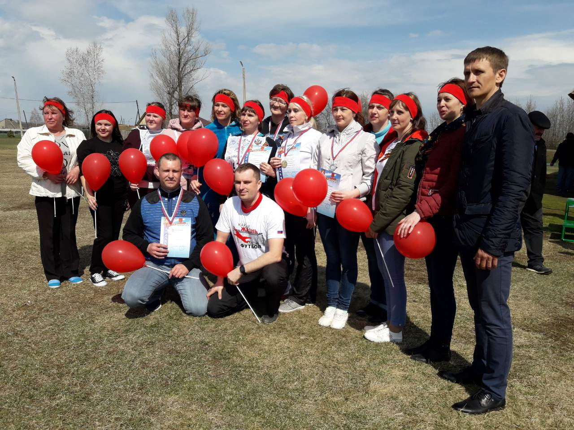

Slide 12
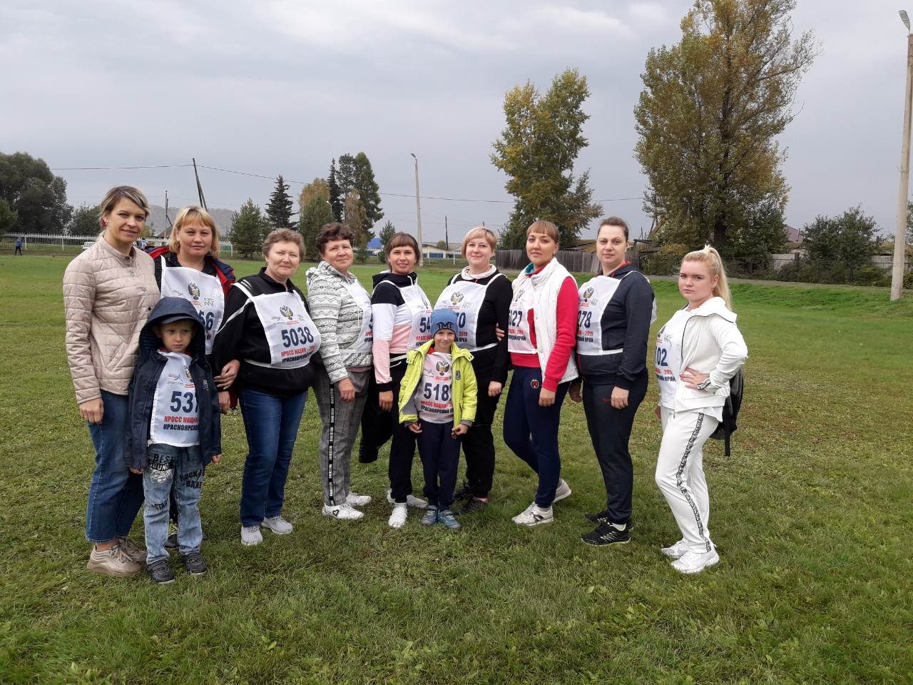

Slide 13
Спасибо за внимание!

